Slide 1
System.out.println
(“慕课网爬虫项目汇报”）;
JAVA.16组(“刘洋”,“成莉婧”, “董雪”);

Slide 2
刘洋
成
董雪
34%
主程+问题邮件等爬虫+组长
莉
婧
33%
Idea+数据分析+presentation
33%
主美+课程列表的爬虫+ppt
0.组员分工&&任务百分比
JOIN THE PACHONG FAMILY
Notes:
爬什么？
时间节点？
组会？

Slide 3
慕课网
MUKEWANG
什么课？什么人？
什么问题？
------虫虫16小分队
1.我们做的是什么&&为什么做这个？
WHAT and WHY
Notes:
爬取慕课网
课程信息、更有方向性的选择自己想要学习的课程
问题评论、 将提问分类，根据 该课程+问题解答与否 便于解决自己的问题 或者帮助他人解决问题，通过提问了解用户关注的问题的趋势 数据分析 bonus
学习人数 、→那些编程语言比较流行+趋势！
为什么？

Slide 4
创新
1. 分类 收集 待解决问题
2.按月份进行归纳
优势
3.数据分析 Hadoop
2.优势？创新？
ADVANTAGE AND CREATION
Notes:
根据具体的课程中爬取问题的优势：比单纯统计数据更加具有针对性的预测课程学习的趋势和热点

Slide 5
JSoup
Java
Hadoop
HOW
Echart
3.1技术列表架构
CODING coding ……….

Slide 6
Hadoop
数据分析
生成报表.html
慕课网
JSOUP
数据
问题
Database
3.2架构
FRAMEWORK
Notes:
放架构图

Slide 7

4.web成果展示
OUR RESULT SHOW

Slide 8

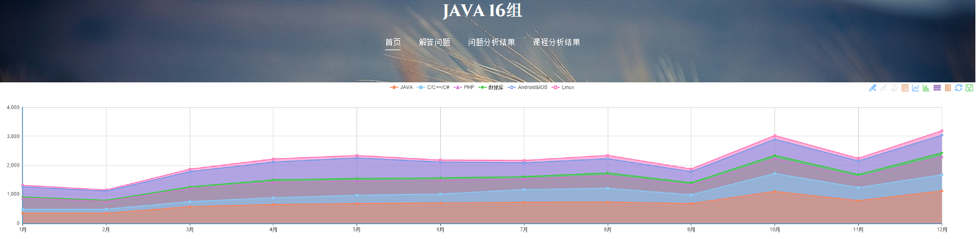
首页
问题分析

Slide 9
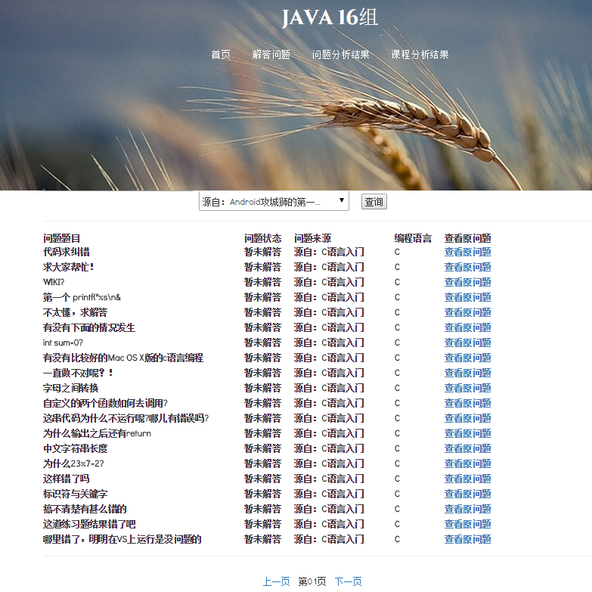
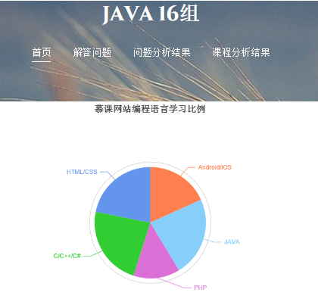
解答问题
课程分析

Slide 10

A. 学习程序语言呈上涨趋势↑
B. 学习热情有阶段性波动
C. 移动端与前端学习越来越受重视
5.结论
CONCLUSION
Notes:
根据本年度每门程序语言的学习总趋势 看出整体的学习趋势是上涨的

Slide 11
谢
家
谢谢大家
谢
大
爬
本作品版权归PKU.JAVA.16所有，传播转载本作品请注明出处

